Slide 1


Loan Risk Prediction Based on Customer
Final Project by Nevorya - Data Science Batch 51 by Rakamin Academy

Slide 2








Anggota Kelompok:
YULISNAWATI
Project Manager
HAFIZ KAMALUDDIN
Data Engineering
DANIEL TOBY S.
Data Scientist
DEA ARIGHIE P.
Data Analysis

Slide 3

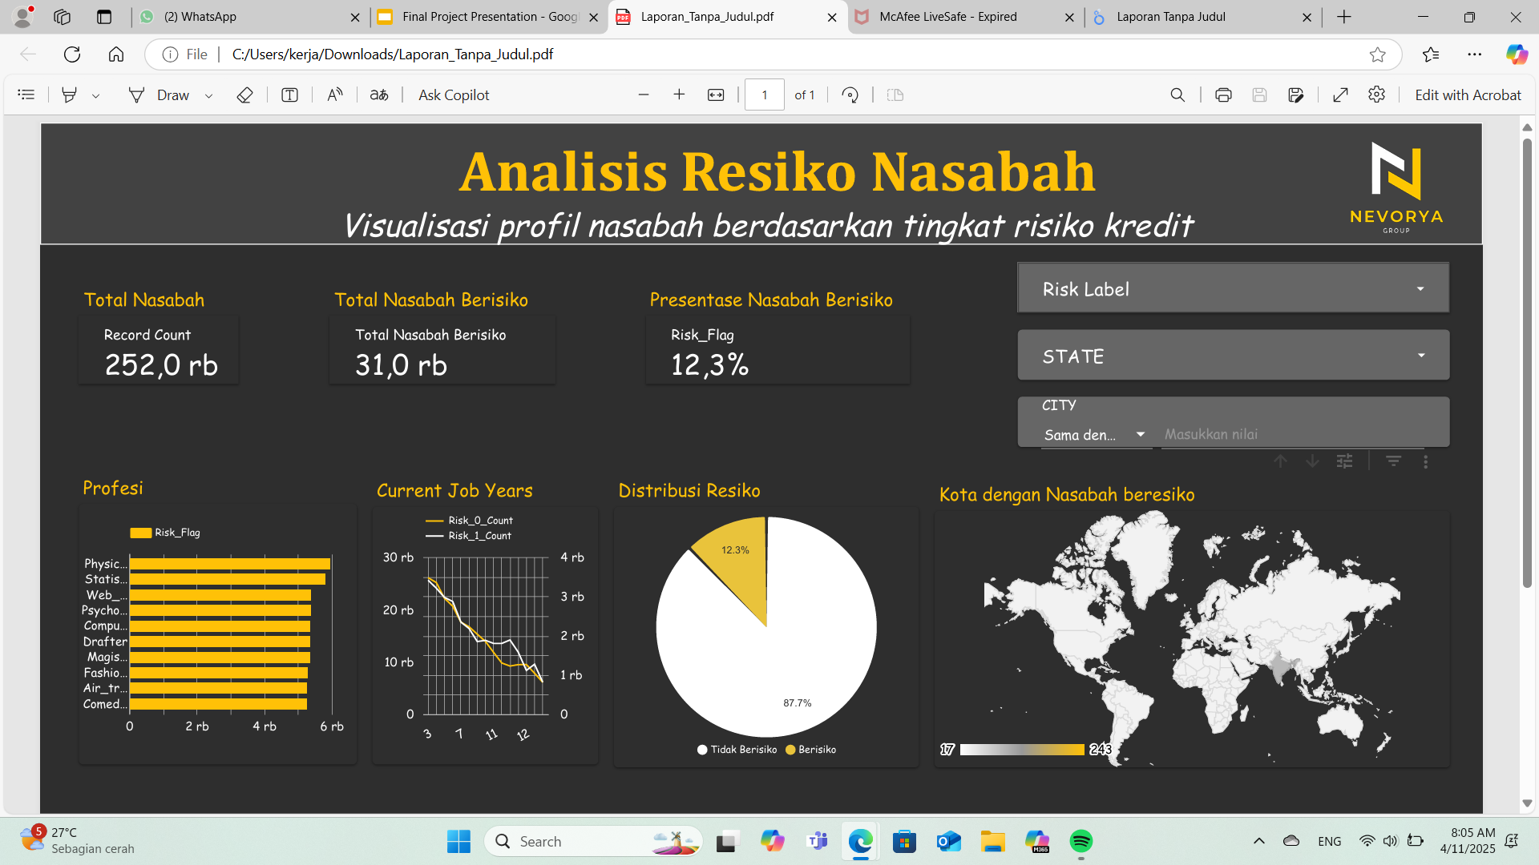
Problem Statement
Suatu perusahaan memiliki permasalahan dalam mengelola risiko kredit (Non-Performing Loan/NPL) yang mencapai 12,3%. Angka ini jauh melampaui yang sudah ditetapkan oleh RBI (Reserve Bank of India) / setara dengan Otoritas Jasa Keuangan (OJK) di Indonesia, yaitu di bawah 5%.
Sumber: Reserve Bank of India - Publications

Slide 4






Kerugian Finansial
Gagal bayar berdampak langsung pada kerugian keuangan institusi. kerugian mencapai Rp 4,3 miliar/tahun.
McKinsey & Company. (2020). AI in banking: Can banks meet the challenge? Retrieved from https://www.mckinsey.com/. Mengungkap bahwa adopsi AI/ML di sektor keuangan bisa memangkas biaya operasional hingga 20–25%.
PricewaterhouseCoopers. (2019). AI in financial services. Retrieved from https://www.pwc.com/. Menyatakan bahwa penggunaan AI & ML bisa mengurangi waktu pemrosesan kredit hingga 90% dan meningkatkan akurasi penilaian risiko.
Penurunan Kepercayaan Investor
Semakin tinggi rasio NPL, semakin lemah kualitas portofolio kredit. akibatnya mengurangi kepercayaan investor sehingga mempengaruhi harga saham dan kemampuan lembaga keuangan untuk mengakses pendanaan eksternal.
Penurunan Kepercayaan dari nasabah
mempengaruhi reputasi dan kemampuan untuk menarik nasabah baru.
Sanksi Regulasi
RBI dapat memberikan sanksi kepada lembaga keuangan berupa pengawasan ketat atau pembatasan operasional.
Dampak bagi perusahaan:

Slide 5
Goals
"Mengoptimalkan proses pengambilan keputusan dalam persetujuan pinjaman dengan lebih akurat dan efisien, serta meminimalkan kemungkinan gagal bayar melalui penerapan machine learning”

Slide 6
Rincian kerugian Financial
estimasi perhitungan:
Jumlah pengajuan nasabah kredit: 10.000 pengajuan nasabah/bulan (setiap nasabah butuh 15-60 menit).
Kebutuhan SDM: 50 SDM Analisis. (waktu= normal jam kerja= 8 jam)
Gaji SDM= 8 jt/bln x 50 = Rp. 400 jt/bln= ± 4,8 miliar/Tahun.

Slide 7
Objectives
Meningkatkan akurasi prediksi risiko kredit dari 70% (manual) menjadi 89% dalam 12 bulan dengan machine learning.
Mengurangi tingkat gagal bayar (default rate) dari 12.5% (manual) ke <5% melalui model AI dalam 1 tahun.
Mempercepat waktu persetujuan pinjaman dari rata-rata 1 minggu menjadi 1.88 detik melalui otomatisasi AI dalam 12 bulan.
Menurunkan kebutuhan tenaga analis kredit hingga 90% dengan otomatisasi pemrosesan data dalam 1 tahun.
Menghemat biaya operasional hingga Rp 4,3 Miliar per bulan dengan pengurangan kebutuhan tenaga kerja manual.

Slide 8
Business Metric
Akurasi model prediksi risiko kredit (%) =89% ( Seberapa tepat machine learning dalam mengklasifikasikan peminjam berisiko tinggi)
Default Rate (%) = < 5% (Persentase pinjaman yang gagal bayar dibandingkan total pinjaman yang diberikan)
Approval Time = 1,88 detik ( Waktu yang dibutuhkan dari pengajuan hingga keputusan persetujuan)
Pengurangan SDM Tenaga analisis kredit manual hingga 90%.
Biaya Operasional = hemat 4,3 Miliar/tahun.

Slide 9
Exploratory Data Analysis

Slide 10
Dataset Exploration
Dataset Exploration dilakukan untuk memahami dataset, menemukan pola, serta hubungan antar fitur. Dari hasil eksplorasi, dapat disimpulkan beberapa hal penting:
Risk_Flag adalah target variable untuk klasifikasi (0 = rendah risiko, 1 = tinggi risiko).
Dataset terdiri dari 252.000 data dengan 13 kolom, tanpa missing value. Terdapat kombinasi fitur numerik (seperti Income, Age, Experience) dan kategori (seperti Profession, House_Ownership, Married/Single).
Beberapa fitur mencerminkan stabilitas finansial dan gaya hidup, yang berpotensi berpengaruh terhadap risiko.
Data columns (total 13 columns):
# Column Non-Null Count Dtype
--- ------ -------------- -----
0 Id 252000 non-null int64
1 Income 252000 non-null int64
2 Age 252000 non-null int64
3 Experience 252000 non-null int64
4 Married/Single 252000 non-null object
5 House_Ownership 252000 non-null object
6 Car_Ownership 252000 non-null object
7 Profession 252000 non-null object
8 CITY 252000 non-null object
9 STATE 252000 non-null object
10 CURRENT_JOB_YRS 252000 non-null int64
11 CURRENT_HOUSE_YRS 252000 non-null int64
12 Risk_Flag 252000 non-null int64
Notes:
Dataset exploration dilakukan untuk melihat pola dan hubungan antarfitur. Dari EDA yang dilakukan kami menemukan bahwa target variabel untuk modelling ML adalah risk_flag, dan ada beberapa variabel yang menggambarkan stabilitas finansial (seperti income dan expereience) dan gaya hidup.

Slide 11
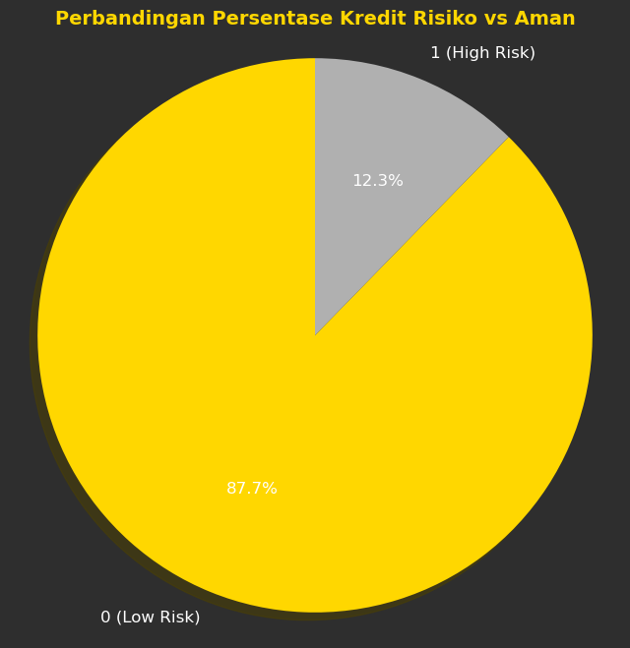
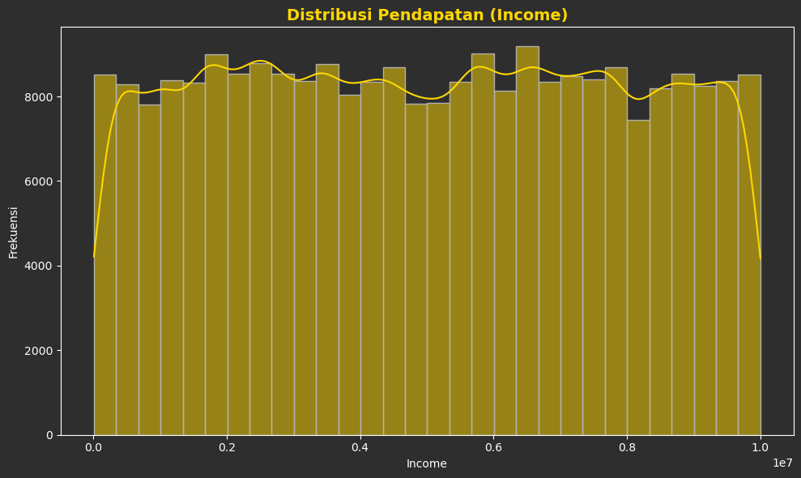
Distribusi Data
Berdasarkan pie chart berikut, didapatkan bahwa distribusi nilai unik pada target sangat timpang dimana nilai 0 atau false lebih dominan daripada nilai 1 atau true
Distribusi income: Terlihat cukup merata yang menunjukkan bahwa pendapatan tersebar secara luas di populasi data.
Notes:
Di sini kita melihat bahwa sebagian besar risk_flag dalam dataset adalah 0 (low risk) dan distribusi incomenya cukup merata yang menunjukkan pendapat tersebar luas di populasi data.

Slide 12
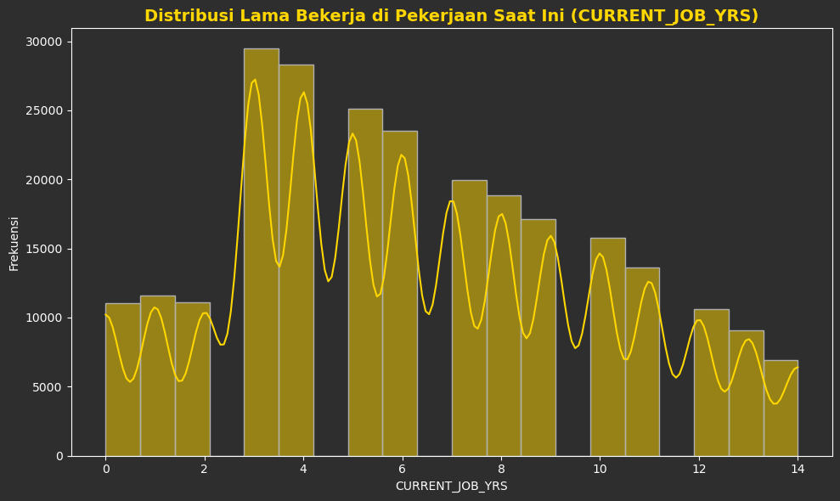
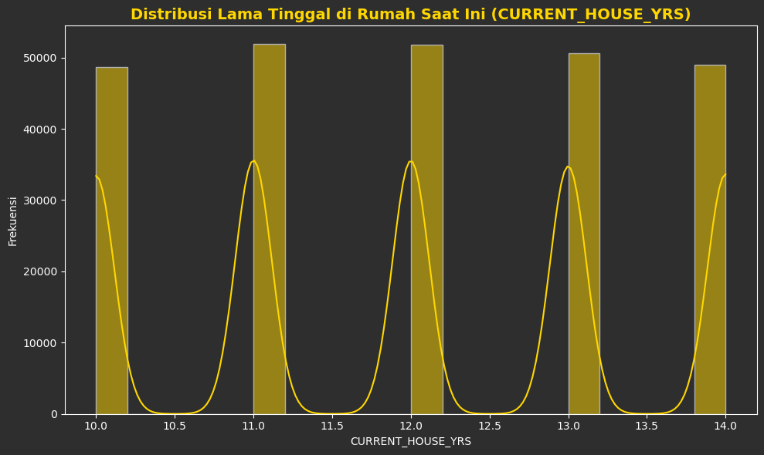
Distribusi Data
Lebih banyak terkonsentrasi di angka yang lebih rendah, menunjukkan bahwa sebagian besar orang memiliki masa kerja yang relatif singkat.
Ada pola berkala yang muncul (10, 12, 14 tahun) yang mungkin terkait dengan kebijakan kredit perumahan atau tren perpidahan rumah.
Notes:
Untuk distribusi lama di pekerjaan sekarang, angka terkonsentrasi di angka rendah yang menunjukkan sebagian besar orang memiliki masa kerja singkat dan untuk lama tinggal di rumah sekarang menunjukkan ada pola berkala yang mungkint terkait kebijakan credit perumahan,

Slide 13
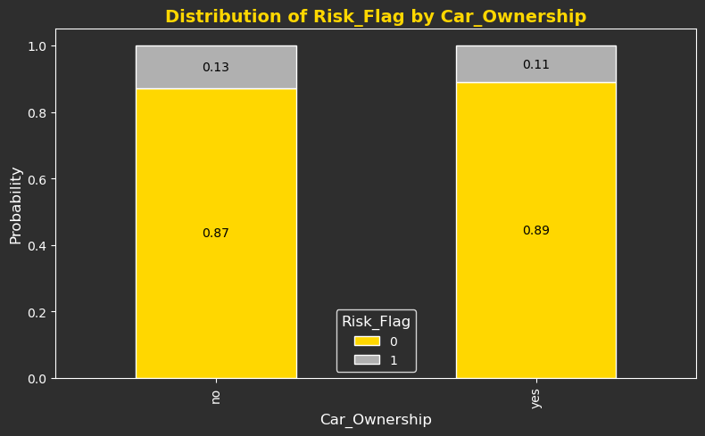
Risk Berdasarkan Kepemilikan Mobil
Mayoritas pada kedua kategori (punya/tidak punya mobil) memiliki risiko rendah.
Selisih Risk_Flag = 1 hanya 2% → pengaruh kecil terhadap risiko.
Fitur ini kurang signifikan secara mandiri dalam prediksi risiko.
Notes:
Di sini kita membandingkan nilai risk_flag (0 atau 1) berdasarkan kepemilikan mobil. Di sini dapat dilihat bahwa dengan mempunyai atau tidak mempunyai mobil, risk_flag 0 mendominasi yang artinya kemungkinan fitur ini akan kurang signifikan secara mandiri dalam rpediksi resiko

Slide 14
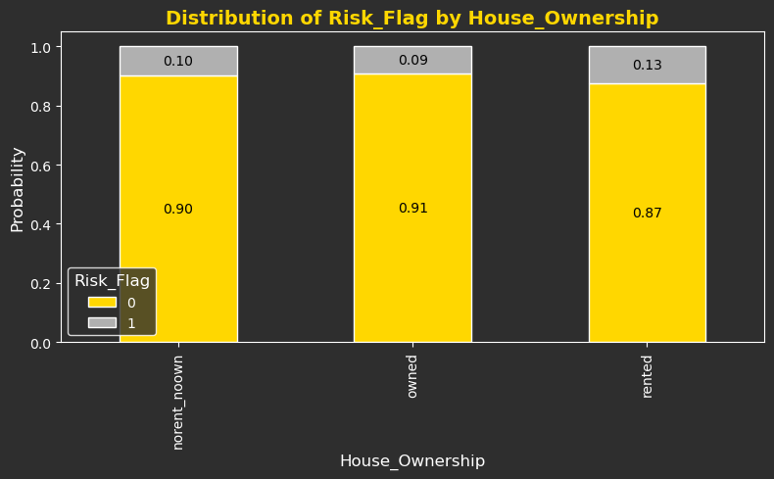
Risk Berdasarkan Kepemilikan Rumah
Semua kategori menunjukkan dominasi risiko rendah.
Perbedaan proporsi Risk_Flag = 1 kecil (antara 9%–13%).
Kepemilikan rumah tidak terlalu menentukan tingkat risiko.
Notes:
Lalu selanjutnya adalah kepemilikan rumah, di sini kepemilikan rumah dibagi 3 yaitu tidak memiliki dan tidak menyewa, menyewa, dan milik sendiri. Dari ketiga variabel ini risk_flag 0 masih menjadi nilai dominan yang menunjukkan kepemilikan rumah juga tidak signifikan dalam menentukan tingkat resiko

Slide 15
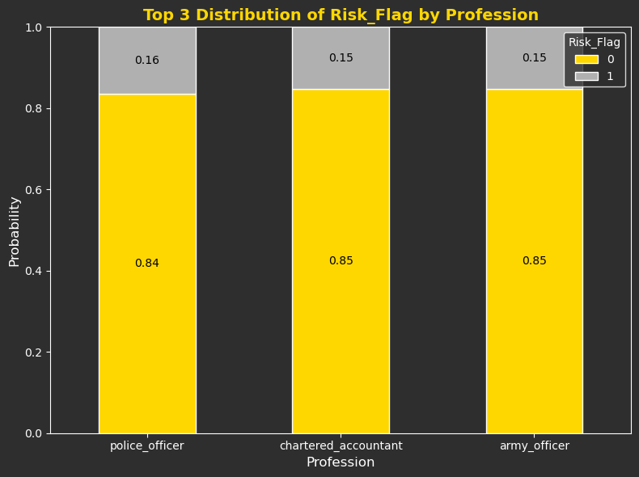
Risk Berdasarkan Profesi
Kesimpulan Dari analisis proporsi Risk_Flag = 1, ditemukan bahwa:
Police Officer memiliki persentase risiko kredit tertinggi (16%) dibandingkan profesi lain.
Diikuti oleh Chartered Accountant dan Army Officer (masing-masing 15%).
Temuan ini dapat menjadi pertimbangan dalam pengambilan keputusan risiko kredit berdasarkan jenis profesi.
Notes:
Selanjutnya dalam profesi kita memliki 3 profesi dengan risk_flag terbanyak. Disini dilihat bahwa 3 itu adalah polisi, akuntan, dan army officer. Temuan ini bisa menjadi pertimbangan dalam pengambilan keputusan resiko kredit berdasarkan jenis profesi.

Slide 16
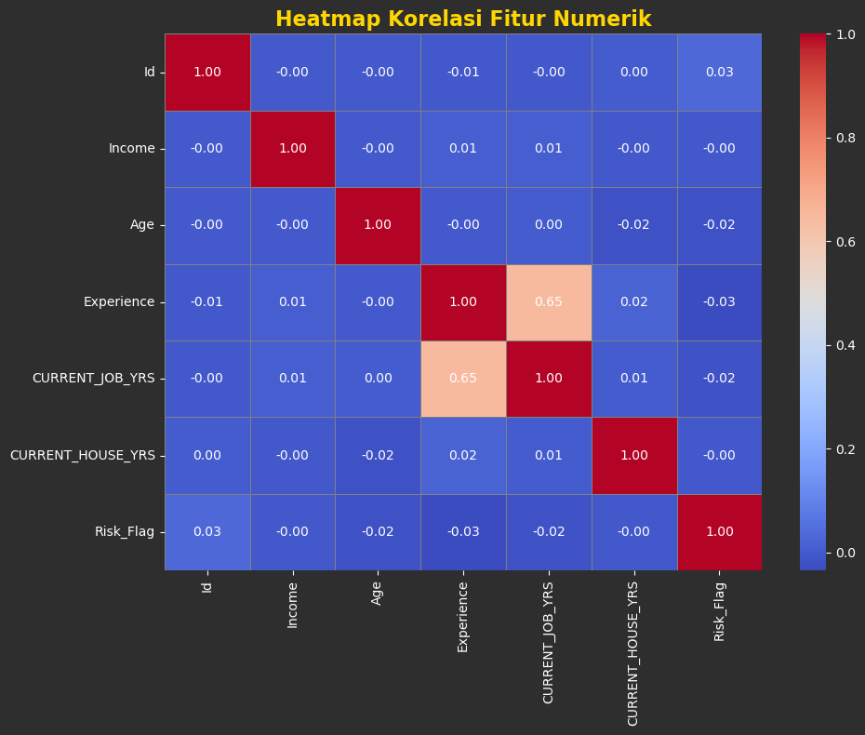
Heatmap Korelasi Data Numerik
Korelasi rendah dengan Risk_Flag:
Semua variabel memiliki korelasi lemah dengan Risk_Flag, menunjukkan bahwa faktor-faktor ini tidak berpengaruh besar terhadap risiko.
Notes:
Yang korelasi tinggi sama risk flag itu rendah semua jadi gada fitur yang berkorelasi tinggi. Sehingga perlu dilakukan feature engineering untuk menemukan fitur yang korelasinya lebih baik dengan risk flag

Slide 17
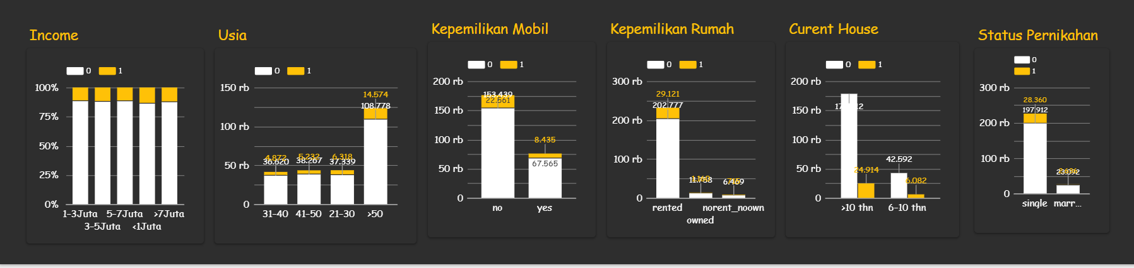
Visualisasi Looker
https://lookerstudio.google.com/s/pl8EjS1I3S4

Slide 18
Data Pre-Processing and Feature Engineering

Slide 19
Handling Outlier
Handling duplicate
Encode
Handling Imbalance Data
Data Pre-Processing
Proses data preprocessing sangat penting dalam proyek data science, karena data mentah biasanya belum siap digunakan langsung untuk modeling. Melalui preprocessing, kita bisa membersihkan data dari error, mengatasi data yang hilang atau duplikat, serta mengelola outlier yang bisa mengganggu hasil model.
Handling Inconsistent Data

Slide 20
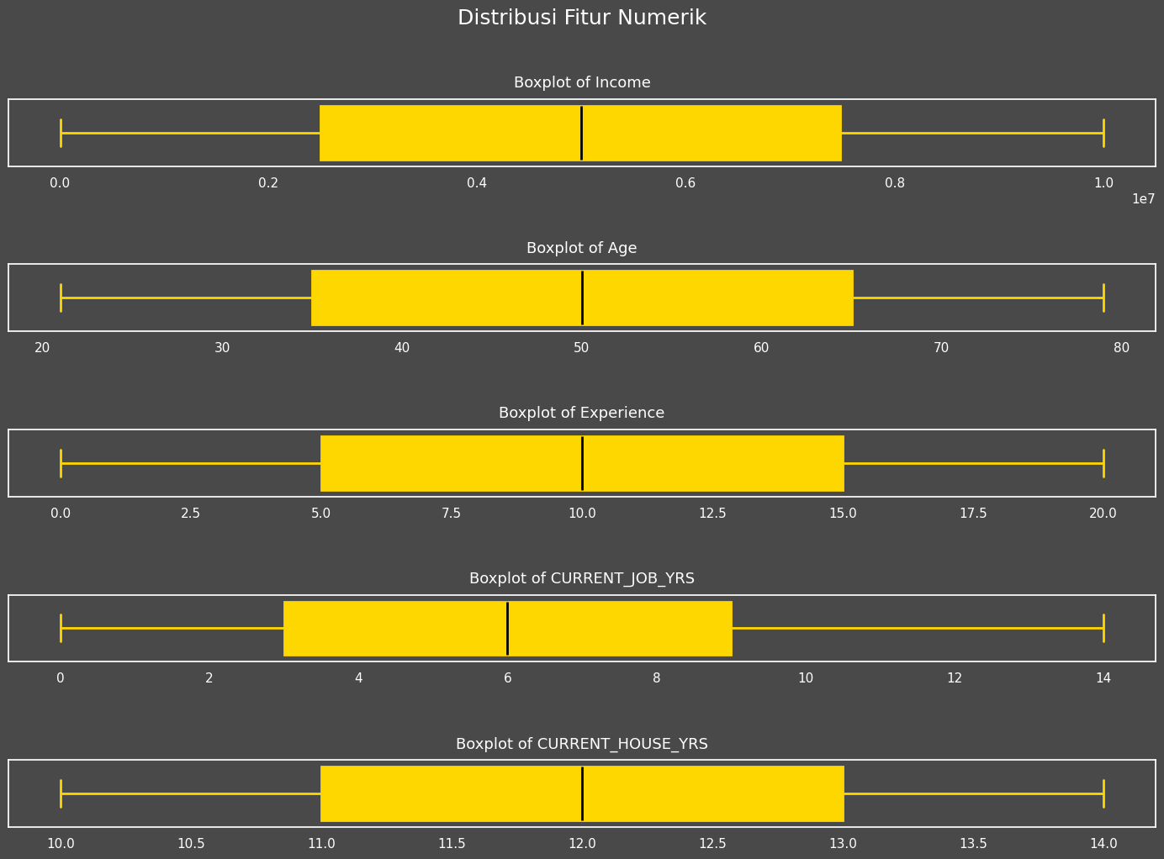
Handling Outlier & Duplicate
Berdasarkan box plot yang didapatkan, data sudah bersih dan terlihat tidak adanya outlier pada setiap feature numerik yang ada pada dataset
Selain itu dengan fungsi remove duplicate kita melakukan penghapusan pada data yang duplikat

Slide 21
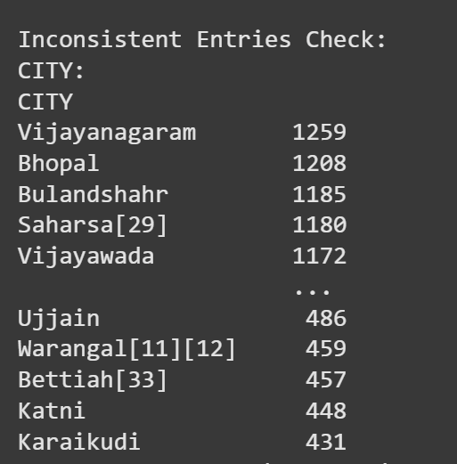
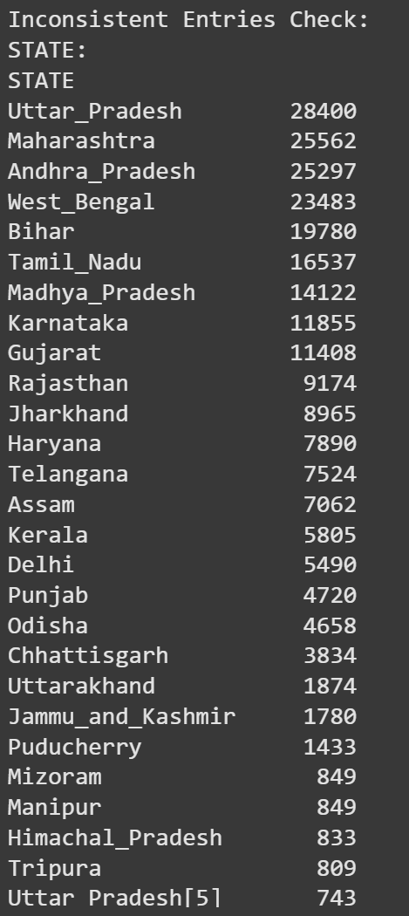
Handling Inconsistent Data
Terdapat inconsistency data pada feature CITY dan STATE, dimana pada nama city dan state mengandung format “..[11]”
hal ini dapat menyebabkan 1 nama lokasi sebagai dua entitas yang berbeda. Maka dari itu kita melakukan handling inconsisten data untuk feature CITY dan STATE

Slide 22
Feature Engineering
age_group
Penambahan feature “age_group” dilakukan untuk mengelompokkan nilai umur ke dalam kategori seperti young, adult, middle_aged, dan senior. Tujuannya adalah untuk menyederhanakan data numerik menjadi bentuk kategorikal yang lebih mudah dianalisis dan diinterpretasikan
Rentang Umur | Label
≤ 25 | young
26 - 40 | adult
41 - 60 | middle_aged
61 ≥ | senior

Slide 23
Feature Engineering
age_group
Pembagian kelompok usia tidak berdasarkan pada satu teori tunggal, tapi merupakan gabungan dari beberapa teori yakni: 1. Teori Perkembangan Psikososial-Erikson
(Sumber: Kategori Umur Menurut Depkes RI | PDF) 2. Klasifikasi Usia Menurut WHO dan Kementerian Kesehatan RI
(Sumber: Kategori Umur Menurut Depkes RI | PDF) 3. Klasifikasi Usia dalam penelitian Demografi
(Sumber: Klasifikasi Kelompok Umur Manusia Berdasarkan Analisis Dimensifraktal Box Counting Dari Citra Wajah Dengan Deteksi Tepi Canny - Neliti)
yang mana pembagian kelompok usia ini merupakan konvensi umum yangi sering dipakai dalam berbagai bidang terutama dalam bidang: sosiologi, psikologi perkembangan, demografi serta pemasaran dan kebijakan publik.

Slide 24
Feature Engineering
age_group
Young (Muda):
Biasanya mencakup usia 0-25 tahun, termasuk bayi, anak-anak, dan remaja.
Masa ini sering dikaitkan dengan pertumbuhan fisik dan perkembangan mental yang cepat.
Adult (Dewasa):
Usia 26-40 tahun sering dianggap sebagai dewasa awal.
Masa ini ditandai dengan kemandirian, produktivitas, dan pembentukan identitas sosial.
Middle Age (Paruh Baya):
Usia 41-60 tahun biasanya masuk dalam kategori ini.
Masa ini sering dikaitkan dengan stabilitas karir, keluarga, dan refleksi terhadap pencapaian hidup.
Older Age (Lansia):
Usia 61 tahun ke atas termasuk dalam kategori ini.
Fokus pada kesehatan, kebijaksanaan, dan kontribusi sosial.

Slide 25
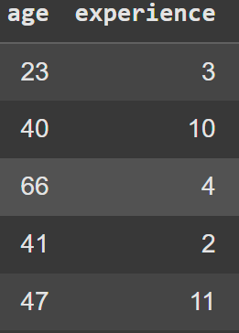
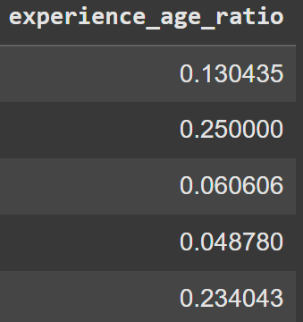
Feature Engineering
2. experience_age_ratio
Penambahan feature “experience_age_ratio” dilakukan untuk merepresentasikan proporsi pengalaman kerja seseorang terhadap usianya. Rasio ini memberikan insight seberapa besar bagian hidup seseorang yang telah dihabiskan untuk bekerja

Slide 26
Feature Engineering
2. experience_age_ratio
Efek Penambahan Fitur ini ke Model:
Meningkatkan sinyal prediksi stabilitas finansial .
Mendeteksi inkonsistensi (misalnya usia 25 tapi pengalaman 20 tahun = data error)
Bisa membantu memecahkan ambiguitas ketika:
a. Income tinggi tapi umur muda
b. Usia tua tapi pengalamannya rendah

Slide 27
Encoding Data
Label Encoding pada feature “Married/Single”, “House_Ownership”, “Car_Ownership” dan “age_group”
Married/Single |  | House_Ownership |  | Car_Ownership |  | age_group
married | 1 | rented | 2 | no | 1 | adult | 0
single | 0 | owned | 1 | ye | 0 | middle_aged | 1
 |  | norent_noown | 0 |  |  | senior | 2
 |  |  |  |  |  | young | 3

Slide 28
Encoding Data
2. Target Encoding pada feature “profession, “state”, dan “city”
Target encoding digunakan pada kolom kategorikal seperti profession, city, dan state untuk mengubah nilai kategori menjadi representasi numerik berdasarkan rata-rata target (risk_flag) pada masing-masing kategori.
Kita tidak menggunakan one-hot encoding, karena bisa menambah dimensi secara signifikan terutama jika jumlah kategori banyak, dengan menggunakan target encoding tetap efisien karena hanya menghasilkan satu kolom numerik per fitur.

Slide 29
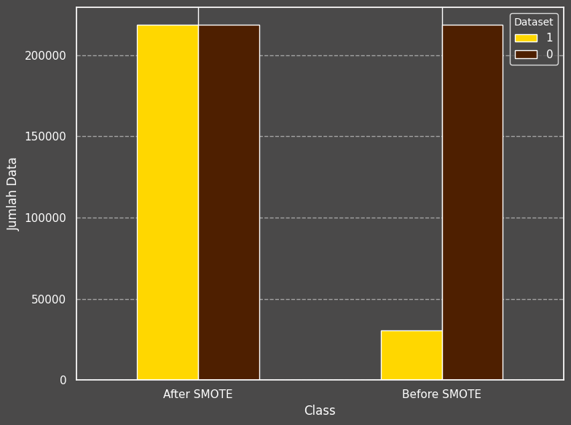
Handling Imbalance Data
SMOTE(Oversampling)
Before SMOTE | After SMOTE
218490 | 218490
30568 | 218490
Penanganan yang paling direkomendasikan adalah menggunakan oversampling. Teknik ini dapat meningkatkan jumlah untuk
kelas yang minoritas

Slide 30
Methodology/Approach

Slide 31




Model Selection
 | Regresi Logistik | Random Forest | SVM | XGBoost | AdaBoost | Gradient Boosting
Accuracy | 0.62 | 0.92 | 0.87 | 0.89 | 0.88 | 0.88
Precision | 0.17 | 0.58 | 0.00 | 0.63 | 0.00 | 0.82
Recall | 0.56 | 0.99 | 0.00 | 0.25 | 0.00 | 0.01
f1-score | 0.27 | 0.73 | 0.00 | 0.36 | 0.00 | 0.03
Roc Auc | 0.63 | 0.96 | 0.49 | 0.89 | 0.70 | 0.78

Slide 32
Model Selection
Kami memilih Model Random Forest karena:
Setelah kami mencoba melatih data dengan model Regresi logistik, SVM, Random Forest, XGBoost, GradientBoosting. Hasilnya menunjukkan bahwa Random forest memiliki performa model terbaik. dengan Recall: 0.99 dan F1 Score= 0.73 serta ROC AUC: 0.96.
Recall 0.99 bermakna bahwa 99% data berhasil diklasifikasikan dengan benar oleh model.
ROC AUC = 0.96 menunjukkan bahwa model mampu membedakan antara kelas positif dan negatif . model sangat baik dalam membedakan kedua kelas secara umum.

Slide 33
Mengapa memilih model ini?
Berdasarkan Permasalahan Bisnis
Masalah bisnis yang ingin kami pecahkan adalah prediksi risiko kredit (credit risk prediction), yaitu mengklasifikasikan apakah seseorang berpotensi menjadi nasabah yang berisiko gagal bayar atau tidak. Ini merupakan masalah klasifikasi biner (berisiko = 1, tidak berisiko = 0), dan keputusan dari model ini sangat berdampak pada strategi pemberian pinjaman.
Dalam konteks ini, kesalahan dalam memprediksi nasabah yang berisiko tinggi sebagai tidak berisiko (false negative) bisa menimbulkan kerugian finansial besar bagi perusahaan. Oleh karena itu, diperlukan model yang akurat, andal, dan mampu menangkap pola kompleks antar fitur .
Random forest merupakan model terbaik yang bisa membantu perusahaan dalam menyelesaikan masalah tersebut

Slide 34
Mengapa memilih model ini?
Berdasarkan Karakteristik Data
Karakteristik data:
Terdiri dari fitur numerik dan kategorikal, dan struktur datanya tabular
Dataset berisi klasifikasi biner seperti prediksi risk_flag (beresiko atau tidak).
Dataset tidak seimbang/imbalance /jumlah kelas berisiko lebih sedikit dibanding yang tidak beresiko.
Jadi, Random forest merupakan model yang cocok dari segi karakteristik data. dan memiliki performa baik untuk masalah klasifikasi. Random forest tahan terhadap overfitting dan mudah diinterpretasi. model ini juga dapat memberikan informasi penting tentang fitur-fitur yang paling berpengaruh, yang sangat berguna untuk mendukung pengambilan keputusan bisnis.

Slide 35
Model Evaluation and Result

Slide 36
Model Tuning dan Optimization
hyperparameter yang digunakan adalah RandomizedSearchCV
Best Parameter :
max_depth': None
'min_samples_leaf': 2
'min_samples_split': 3
'n_estimators': 93
Hasil Evaluasi menggunakan Hyperparameter
Accuracy | Precision | Recall | F1 Score
0.9627 | 0.9615 | 0.9627 | 0.9616

Slide 37
Model Performance
DataSet | F1 Score
Train | 0.9615
Test | 09616
Kesimpulan: kedua model sudah cukup baik dan tidak mengalami overfitting/ underfitting. Model Random forest memiliki performance lebih unggul dibandingkan dengan gradient boosting

Slide 38
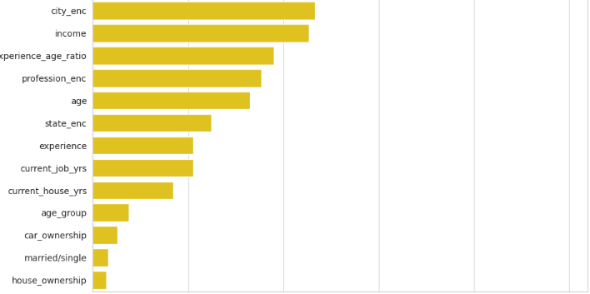
Feature Importance

Slide 39
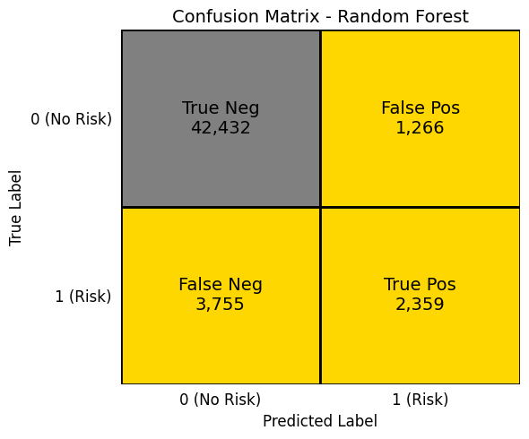
Confusion Matrix
TP: Prediksi 1, dan sebenarnya 1
FP: Prediksi 1, tapi sebenarnya 0
TN: Prediksi 0, dan sebenarnya 0
FN: Prediksi 0, tapi sebenarnya 1

Slide 40
Model Evaluasi
Melakukan perbandingan performa dengan data validasi
Data Set | Accuracy | Precision | Recall | F1-score
Uji | 0.9627 | 0.9615 | 0.9627 | 0.9616
validation | 0.8967 | 0.9008 | 0.8967 | 0.8586
Model memiliki keseimbangan yang baik antara menggunakan data validasi dan data uji, menunjukkan generalisasi yang baik
Meskipun Matriks memiliki penurunan, namun hasil tersebut masih cukup baik
Pada Kasus ini model Random Forest cukup baik dalam menentukan pengguna yang mungkin benar-benar mengalami Risk Flag

Slide 41
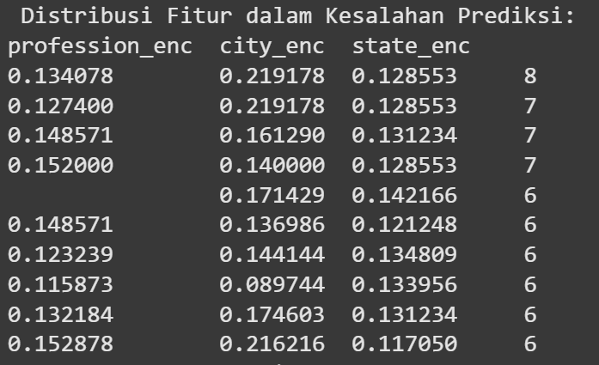
Error Analysis
Model mengalami kesulitan pada kelompok profesi, kota, dan negara bagian tertentu. Misalnya, city_enc = 0.219178 muncul dalam banyak kesalahan, menunjukkan bahwa kota ini sering salah diklasifikasikan

Slide 42
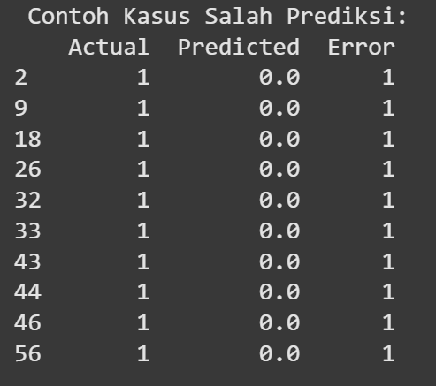
Error Analysis
Berdasarkan Ground Truth 99.01% dari total kesalahan prediksi terdapat pada kelas 1, dimana terdapat 10 contoh kasus salah prediksi pada kelas tersebut

Slide 43
Deployment

Slide 44
Webs Apps
Teknologi yang digunakan
Back End : Fast API
Front End : Streamlit
DataBase : MySql
Feature yang tersedia
Register
Login
Predict
Logs
Financial Recommendation
Link Streamlit : https://predict-riskflag.streamlit.app/

Slide 45
Link Demo : https://drive.google.com/file/d/1AtUSEl32VbKSXBglnUFncIzjdq0-Mwh0/view?usp=sharing

Slide 46
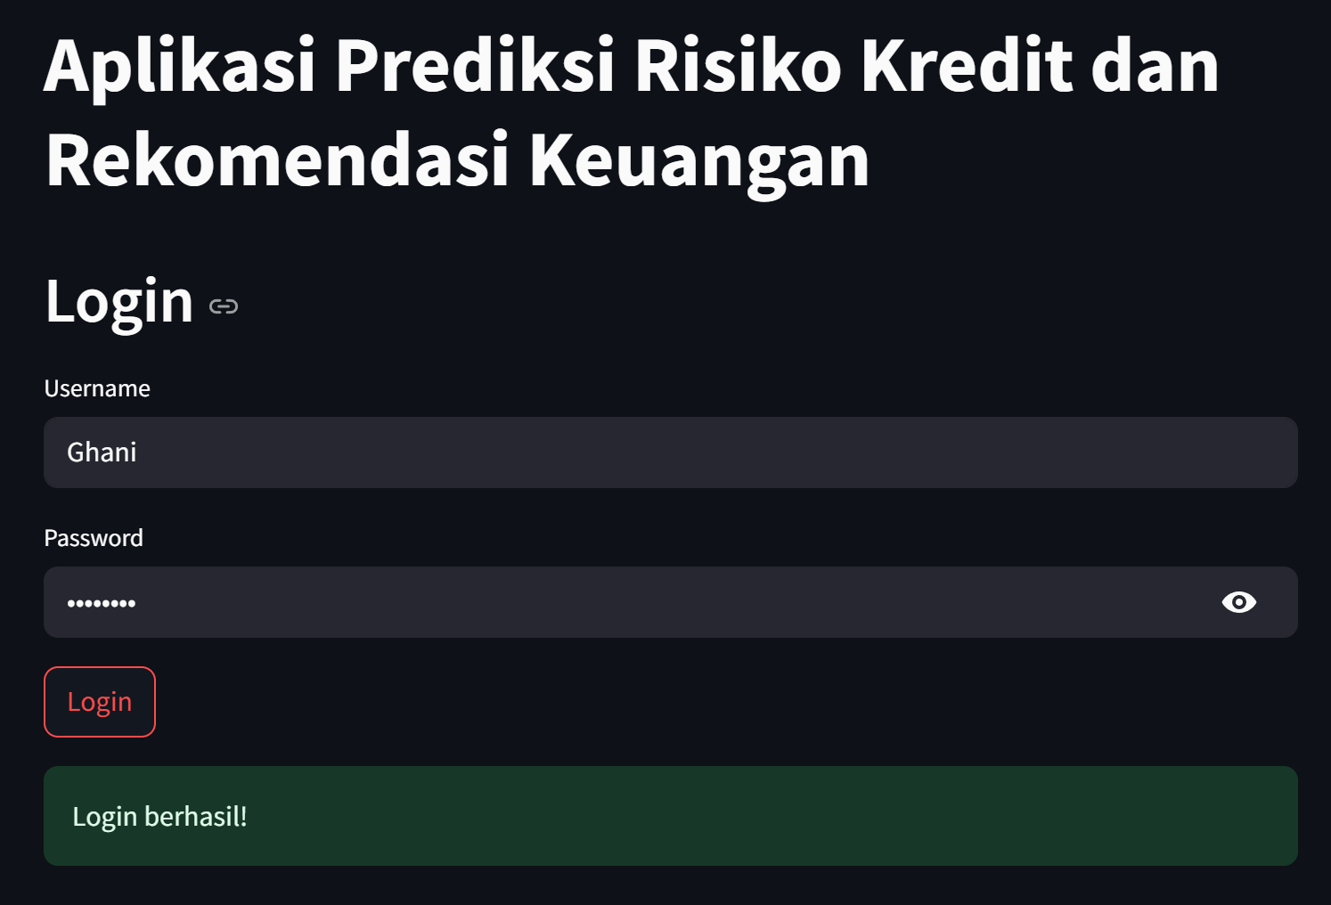
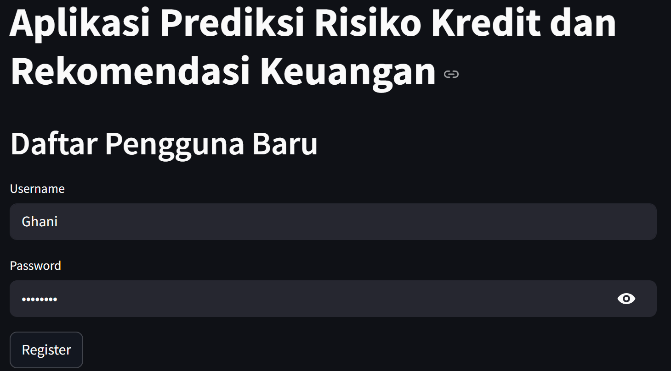
1. Regsiter & Login

Slide 47
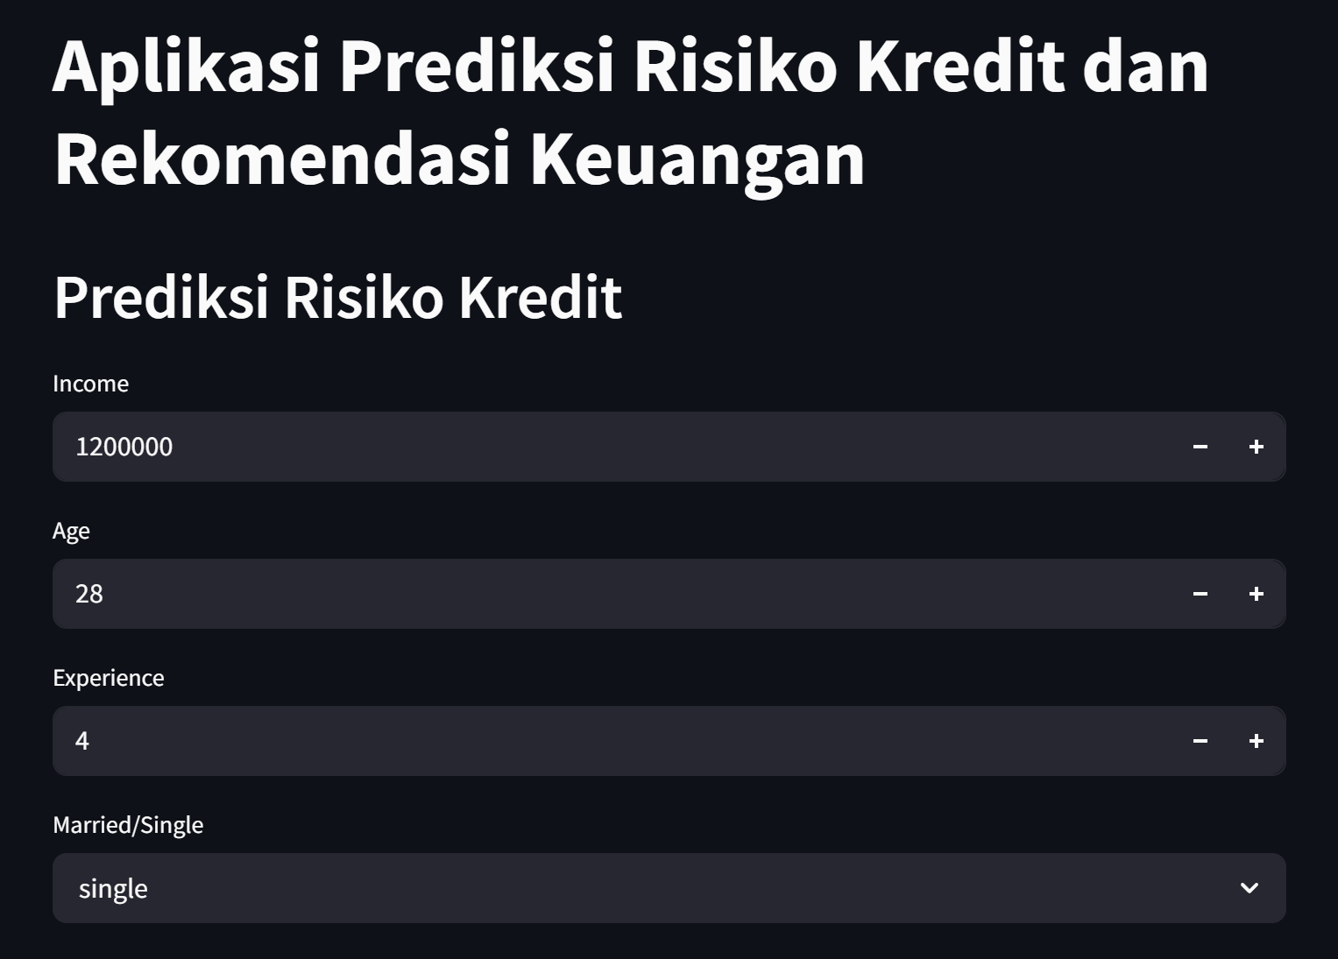
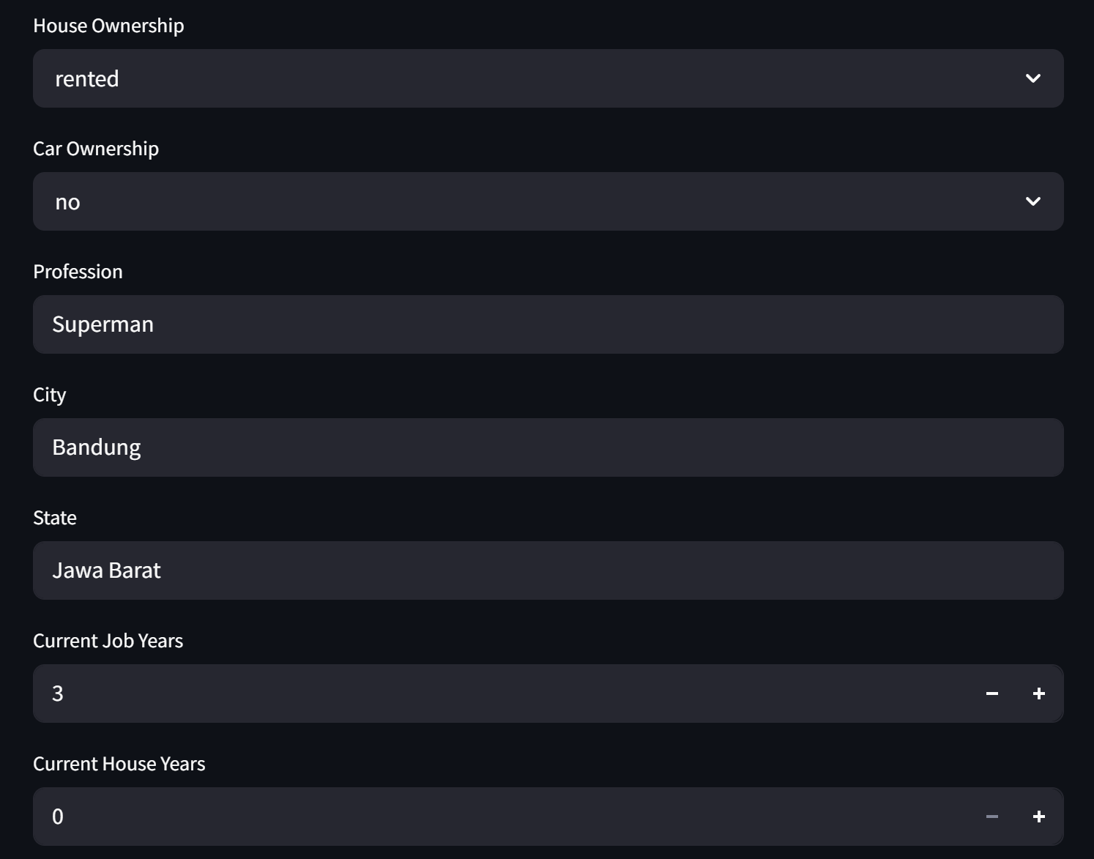
2. Predict

Slide 48
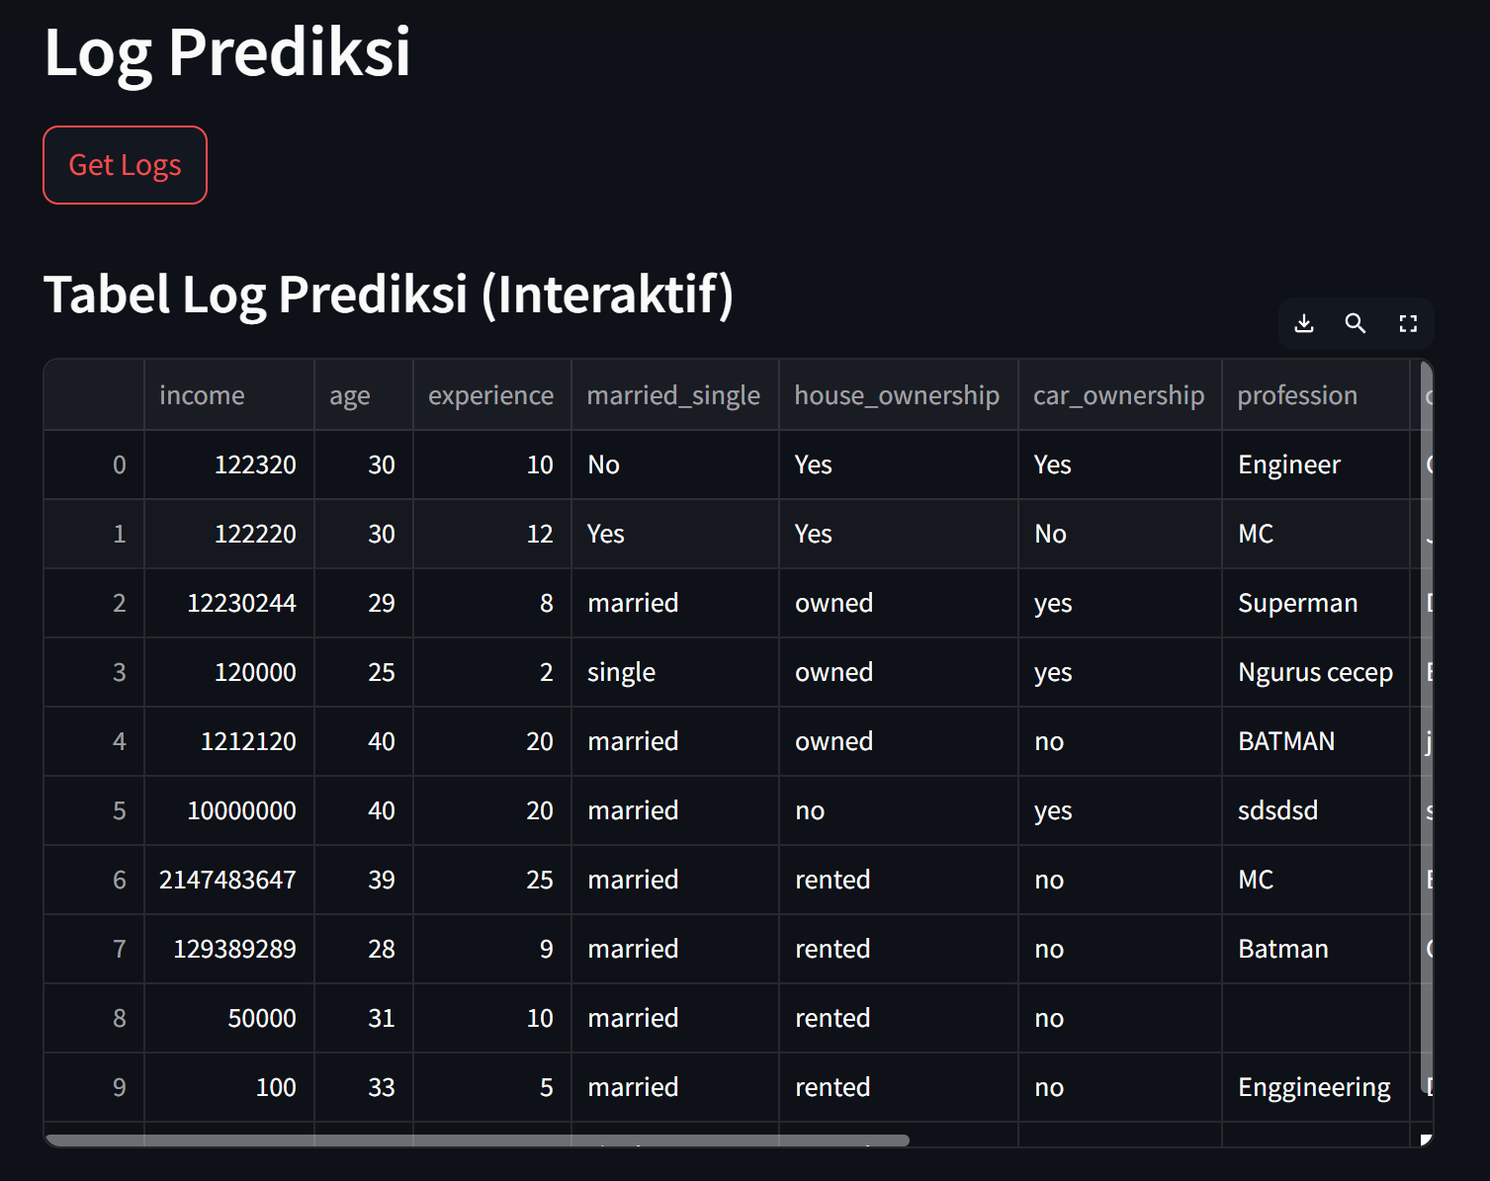
3. Logs

Slide 49
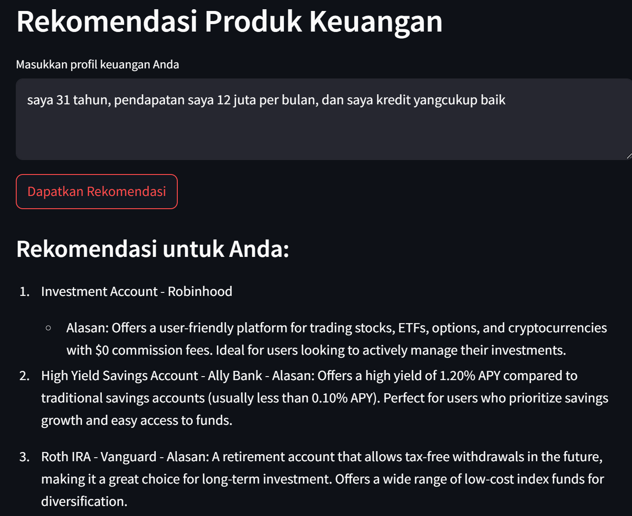
4. Financial Recommendation
Profil yang diperlukan adalah usia, pendapatan dan kredit keuangan
Output yang dihasilkan akan berupa produk keuangan yang berdasarkan profile pengguna beserta alasannya
Model yang digunakan untuk melakukan rekomendasi ini adalah model Mistral

Slide 50
Business Impact and Recommendations

Slide 51
Business Impact
Personalisasi Produk Keuangan
Menurunkan Risiko Kredit Macet (NPL): Dengan memahami pola risiko berdasarkan fitur pelanggan, perusahaan dapat meminimalkan potensi gagal bayar.
Meningkatkan Efisiensi Proses Kredit: Pengambilan keputusan kredit menjadi lebih cepat dan akurat melalui analisis data historis dan segmentasi risiko.
Personalisasi Penawaran Produk Keuangan: Pemanfaatan generative AI memungkinkan pembuatan produk yang lebih relevan berdasarkan karakteristik nasabah.
Menurunkan Risiko Kredit Macet
Meningkatkan efisiensi proses kredit

Slide 52
Business Recommendation
Implementasi Model Risiko dalam Proses Kredit Awal: Gunakan model prediksi Risk_Flag sebagai filter awal dalam proses approval kredit untuk menghindari calon nasabah berisiko tinggi.
Integrasi Generative AI untuk Pengembangan Produk: Manfaatkan AI untuk menciptakan varian produk keuangan yang menyesuaikan kebutuhan dan profil risiko nasabah secara otomatis.
Peningkatan Awareness Tim Kredit: Berikan pelatihan pada tim analis kredit agar mampu menginterpretasi output model secara akurat sebagai bagian dari pengambilan keputusan.

Slide 53
Project Challenges faced during the project
Tantangan-tantangan yang kami hadapi selama baik yang teknis dan non-teknis pada project ini adalah
Meski menggunakan google collab yang sama namun percobaan setiap anggota berbeda
Distribusi data yang terlihat buatan
Perlu berhati-hati pada inconsistent data pada feature CITY dan STATE
,

Slide 54

Conclusion
Solusi ini menjawab permasalahan kredit macet dengan mengidentifikasi nasabah berisiko sejak awal proses. Untuk itu kami menggunakan model Random Forest untuk mengidentifikasi pengguna yang memiliki potensi gagal bayar.
Memberikan dasar untuk peningkatan efisiensi dalam persetujuan kredit dan personalisasi produk berdasarkan profil risiko.
Memberikan nilai strategis bagi stakeholder melalui pengurangan potensi NPL dan peningkatan akurasi penawaran produk keuangan.

Slide 55

TERIMA KASIH

